Slide 1

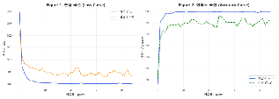
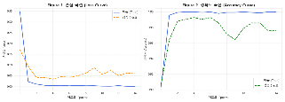
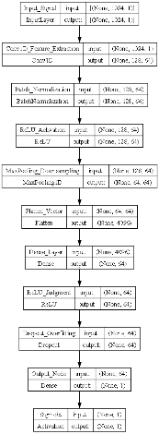
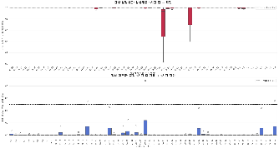
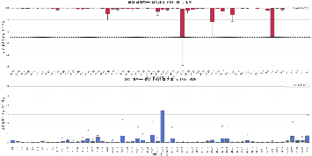
솔루션 아키텍처 II (급성 심정지 사고 예방)
구분 | 수집 | 데이터 전처리 | 특성 선택 | 모델 설계 및 개발 | 평가·검증 | 성능 개선 | 서비스
개요 | • 심전도(ECG) 데이터 확보 | • 신호 규격 통일 및 정제 | • 모델 입력을 위한 특징 정의 | 딥러닝 알고리즘 구축 | 성능 측정 및 신뢰성 확보 | 1D CNN 성능 개선 및 하이퍼파라미터 최적화 | • 단계별 알람 전략: 오경보로 인한 응급 시스템 부담을 최소화하기 위해 2단계 구조의 알림 파이프라인
기술 | • 데이터셋: MIT-BIH 정상 및 급성 심장사 데이터베이스 • 대상: 정상 18명, 심정지 환자 20명 • 형식: 장시간 ECG 데이터 | • 샘플링: 250Hz 급성 심정지 데이터를 정상과 같이 128Hz로 다운샘플링 • 분할: 신호를 1분 단위로 분할 (Segmentation) • 구간: 급성 심정지는 심실세동 발생 전 1시간, 정상은 측정 시작 1시간 경후 1시간 ECG 신호 추출 | • 이산 푸리에 변환(DFT)를 통해 ECG 신호를 시계열에서 주파수 데이터로 변환 • 전략: 딥러닝이 주파수 신호를 분석하고 자동 특징 추출 | • 알고리즘: 1D-CNN (1차원 합성곱 신경망) • 구조: 1D-Conv – Max-Pooling – 완전 연결층(FC) • 과적합 방지: Dropout | • 학습 곡선: 손실 곡선 및 학습 곡선 • 혼동 행렬 • ROC 커브 • 시간대별 위험도 분석 • 평가 지표 | • 베이지안 최적화(Bayesian Optimization) Conv1D 레이어의 필터 수와 커널 크기 탐색 층을 하나 더 쌓을지 말지 결정 (구조 탐색) 완전 연결층 노드 수 탐색 Dropout 비율 탐색 학습률(Learning Rate) 탐색 | • 1단계 (사용자 확인): 심정지 의심 시 스마트폰으로 30~60초간 가청 알람을 발생시켜, 사용자가 의식이 있다면 직접 알람을 해제 • 2단계 (자동 구조 요청): 사용자 응답이 없을 경우 의식 상실로 간주하고, 위치 정보와 함께 EMS에 자동으로 구조 요청을 전송
결과 | • 라이브러리: wfdb를 활용하여 PhysioNet 데이터 로드 • ID 매핑: 코드 내 uuid 리스트로 대상자 특정 - 정상군: 18명 - 급성 심정지군: 20명 | • 리샘플링: scipy.signal.resample 적용 (128Hz 통일) • 1,860개의 시간 구간 확보 정상군 샘플 수: 1080 급성 심정지 샘플 수: 780 • 타겟 추출: vf_times 딕셔너리(발작 시각)를 기준으로 역산하여 1시간의 ECG 신호 추출 정상군: 18명 급성 심정지군: 13명 (7명은 데이터 범위 초과) | • 데이터 포맷: wfdb 로드 후 .npy 파일로 저장 완료 • 구조: 개인 ID와 시간 구간 정보가 주파수 데이터와 1:1로 매핑되어 저장 • 차원 축소: 1,024 포인트로 데이터 길이 조정 • 입력 데이터: 길이 1,024의 1차원 벡터를 모델 입력으로 사용 |  | 정확도: 0.9881 민감도: 0.9889 특이도: 0.9875 정밀도: 0.9835 F1 점수: 0.9861 AUC: 0.9995 | 정확도: 0.9929 민감도: 0.9889 특이도: 0.9958 정밀도: 0.9944 F1 점수: 0.9916 AUC: 0.9987

